Slide 1
Animation en boucle – Créations des objets
Création des deux objets :
  Le rectangle et le cercle sont de simples formes automatiques.
  L’engrenage est un SmartArt dissociés : insérez le SmartArt, puis sous l’onglet Outils SmartArt/Création, groupe Rétablir, cliquez sur le bouton Convertir, puis Convertir en formes (ou bien via le clic droit).

Slide 3
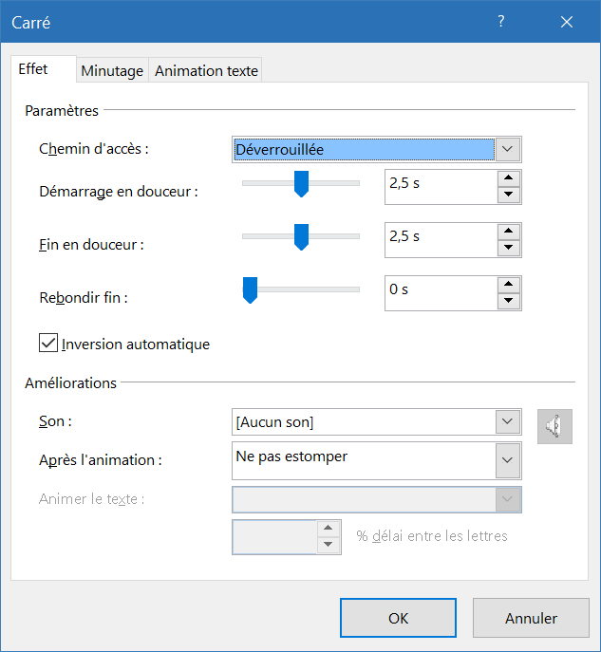
Animation en boucle – Animations
Créer les animations
  Pour voir les animations qui ont été utilisées, affichez le volet Animations, puis cliquez tour à tour sur chaque petit numéro 0. Cliquez ensuite sur le lanceur de boîte de dialogue du groupe Animations pour afficher la boîte de dialogue. Ci-contre, par exemple, la boîte de dialogue Animation pour le rectangle.

Slide 4
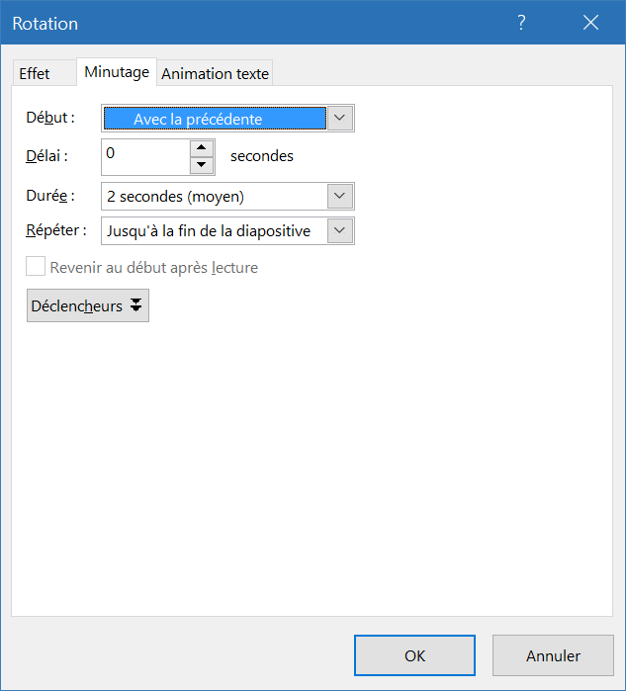
Animation en boucle – Animations
Gérer les démarrages
Les démarrages et la répétition se gèrent sous l’onglet Minutage de la boîte de dialogue de l’animation. Ci-contre la boîte de dialogue de l’animation d’un morceau de l’engrenage.
  Les animations démarrent toutes en même temps => Avec la précédente.
  Pour chacune des animations, l’option Jusqu’à la fin de la diapositive a été sélectionnée pour la rubrique Répéter, si bien que tant qu’on n’aura pas cliqué pour passer sur une autre diapositive, les animations ne s’arrêteront pas.

